Slide 1
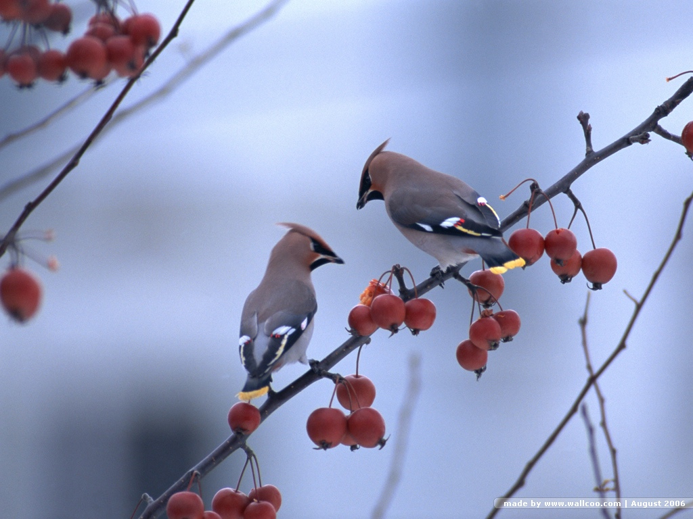
KÍNH CHÀO THẦY, CÔ VÀ CÁC EM THÂN MẾN
MÔN ÂM NHẠC LỚP 5

Slide 2

Âm nhạc:
Tập biểu diễn các bài hát

Slide 3
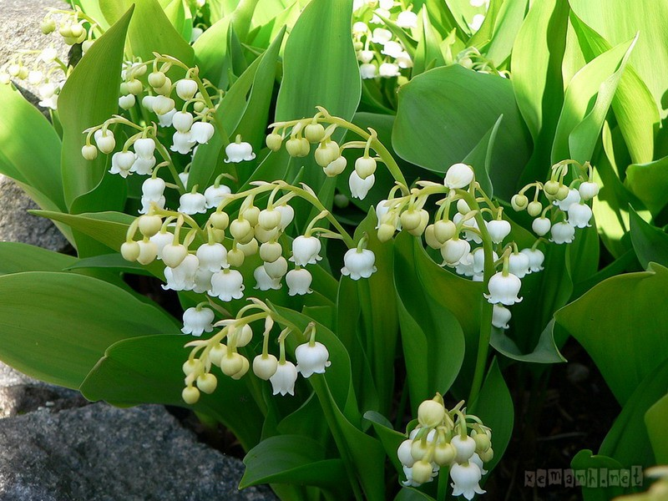


Chúc thầy, cô và các em mạnh khỏe

